Slide 1
KIỂM TRA BÀI CŨ
- Hãy nêu các phương pháp phân tích đa thức thành nhân tử đã học?
- Áp dụng: Phân tích đa thức sau thành nhân tử
x² – 2xy – 5x + 10y
= (x² – 2xy) – (5x – 10y)
= x (x – 2y) – 5 (x – 2y)
= (x – 2y) (x – 5)

Slide 2
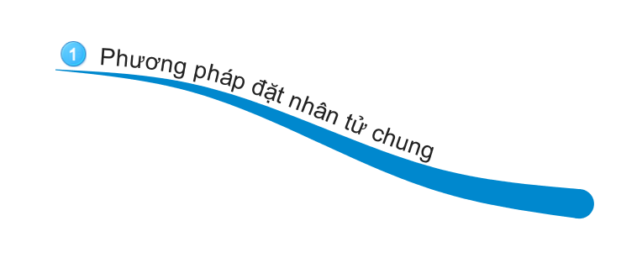
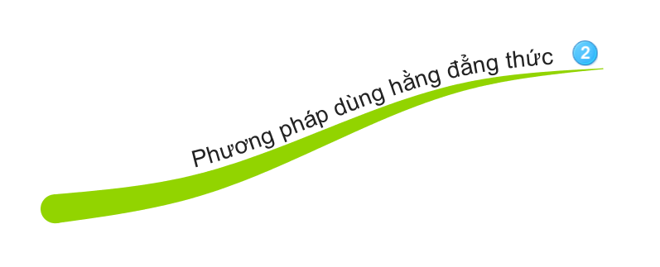

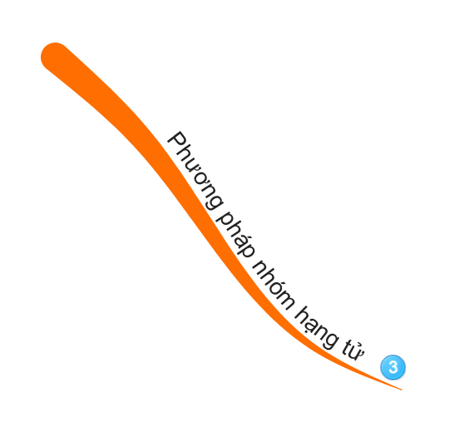
Phối hợp cả 3 phương pháp

Slide 3
TIẾT 13:
PHÂN TÍCH ĐA THỨC THÀNH NHÂN TỬ
BẰNG CÁCH PHỐI HỢP NHIỀU PHƯƠNG PHÁP

Slide 4
Ví dụ 1: Phân tích đa thức sau thành nhân tử:
5x³ + 10x²y + 5xy²
Giải:
5x³ + 10x²y + 5xy²
Đặt nhân tử chung
= 5x (x² + 2xy + y²)
Dùng hằng đẳng thức
= 5x (x + y)²
Ví dụ 2: Phân tích đa thức sau thành nhân tử:
x² – 2xy + y² - 9
Giải:
x² – 2xy + y² – 9
Nhóm các hạng tử
= (x² – 2xy + y²) – 9
Dùng hằng đẳng thức
= (x – y)² – 3²
= [(x – y) – 3] [(x – y) + 3]
Dùng hằng đẳng thức
= (x – y – 3) (x – y + 3)

Slide 5
Khi phân tích một đa thức thành nhân tử nên thực hiện theo các bước sau :
- Đặt nhân tử chung (nếu tất cả các hạng tử có nhân tử chung).
- Dùng hằng đẳng thức (nếu có).
- Nhóm các hạng tử (thường mỗi nhóm có nhân tử chung hoặc hđt) nếu cần thiết phải đặt dấu “-” trước ngoặc và đổi dấu các hạng tử

Slide 6
Ví dụ 3:
Phân tích đa thức sau thành nhân tử:
2x³y – 2xy³ – 4xy² – 2xy
Giải:
2x³y – 2xy³ – 4xy² – 2xy
= 2xy (x² – y² – 2y – 1)
= 2xy [x² – (y² + 2y +1)]
= 2xy [x² – (y + 1)²]
= 2xy [x – (y+ 1)] [ x + (y + 1)]
= 2xy ( x – y – 1) (x + y + 1)

Slide 7
Ví dụ 4:
a) Tính nhanh giá trị của biểu thức:
x² + 2x + 1 – y² tại x = 94,5 và y = 4,5
Gợi ý: Phân tích đa thức x² + 2x + 1 – y² thành nhân tử rồi thay số vào tính
Giải:
x² + 2x + 1 – y²
= (x² + 2x + 1) – y²
= (x + 1)² – y²
= (x + 1 – y) (x + 1 + y)
Thay x = 94,5 và y = 4,5 vào biểu thức sau khi phân tích ta có:
(94,5 + 1 – 4,5) (94,5 + 1 + 4,5)
= 91 . 100 = 9100

Slide 8
b) Khi phân tích đa thức x² + 4x – 2xy – 4y + y² thành nhân tử, bạn Việt làm như sau:
x² + 4x – 2xy – 4y + y²
= (x² – 2xy + y²) + (4x – 4y)
= (x – y)² + 4(x – y)
= (x – y) (x – y + 4)
Em hãy chỉ rõ trong cách làm trên, bạn Việt đã sử dụng những phương pháp nào để phân tích đa thức thành nhân tử ?
Nhóm hạng tử
Dùng hằng đẳng thức
(1)
(2)
Đặt nhân tử chung
(3)
Đặt nhân tử chung

Slide 9



Slide 10
BÀI TẬP CỦNG CỐ:
Bài 1. Phân tích các đa thức sau thành nhân tử:
a) x³ – 2x² + x
b) 2x² + 4x + 2 – 2y²
= x (x² – 2x + 1)
= 2 (x² + 2x + 1 – y²)
= x (x– 1)²
= 2 [(x + 1)² – y ² ]
= 2 (x + 1 + y) (x + 1 – y)

Slide 11
c/ 3xy²– 12xy +12x
= 3x(y² – 4y + 4)
= 3x(y – 2)²
d/ xy – 5y +2x –10
= (xy – 5y) + (2x – 10)
= y(x – 5) + 2(x – 5)
= (x – 5)(y +2)
e/ x² – 4x + 4 – y²
= (x² – 4x + 4) – y²
= (x – 2) ² – y²
= (x – 2 – y)(x – 2 + y)

Slide 12
Bài 2: Tìm x, biết:
Giải:
Vậy x=0 hoặc x-1
Vậy x=1 hoặc x=3

Slide 13
HƯỚNG DẪN VỀ NHÀ
- Ôn lại các phương pháp phân tích đa thức thành nhân tử.
- Làm bài tập 52; 54; 56 (SGK/24-25)
- Nghiên cứu phương pháp tách hạng tử để phân tích đa thức thành nhân tử qua bài tập 53(SGK/24)
- Tiết sau luyện tập

Slide 14
CẢM ƠN QUÝ THẦY CÔ ĐÃ LẮNG NGHE!!!

